Slide 1
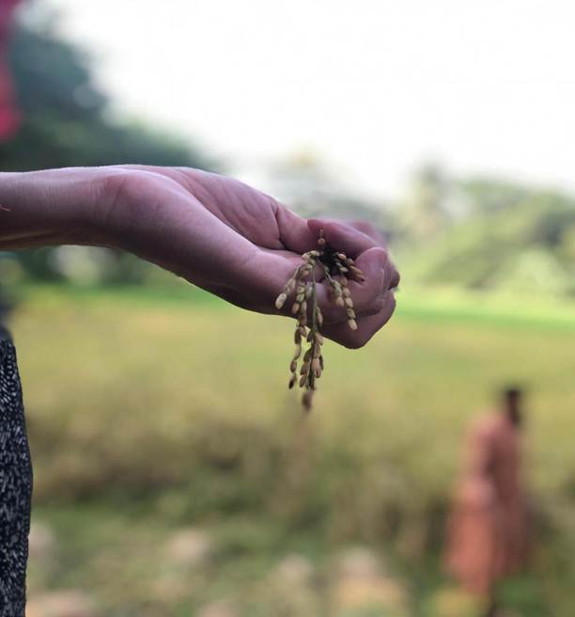
19 februarie
Jahid & Maria
Slujesc într-o țară din Asia de Sud
Trimiși de Biserica Betel din Zalău
Începând din 2017 Maria | 2022 ca familie
Se implică în:
Evanghelizarea studenților prin relații de prietenie
Ucenicizarea unor prietene musulmane
Mentorarea tinerelor din familii musulmane

Slide 2
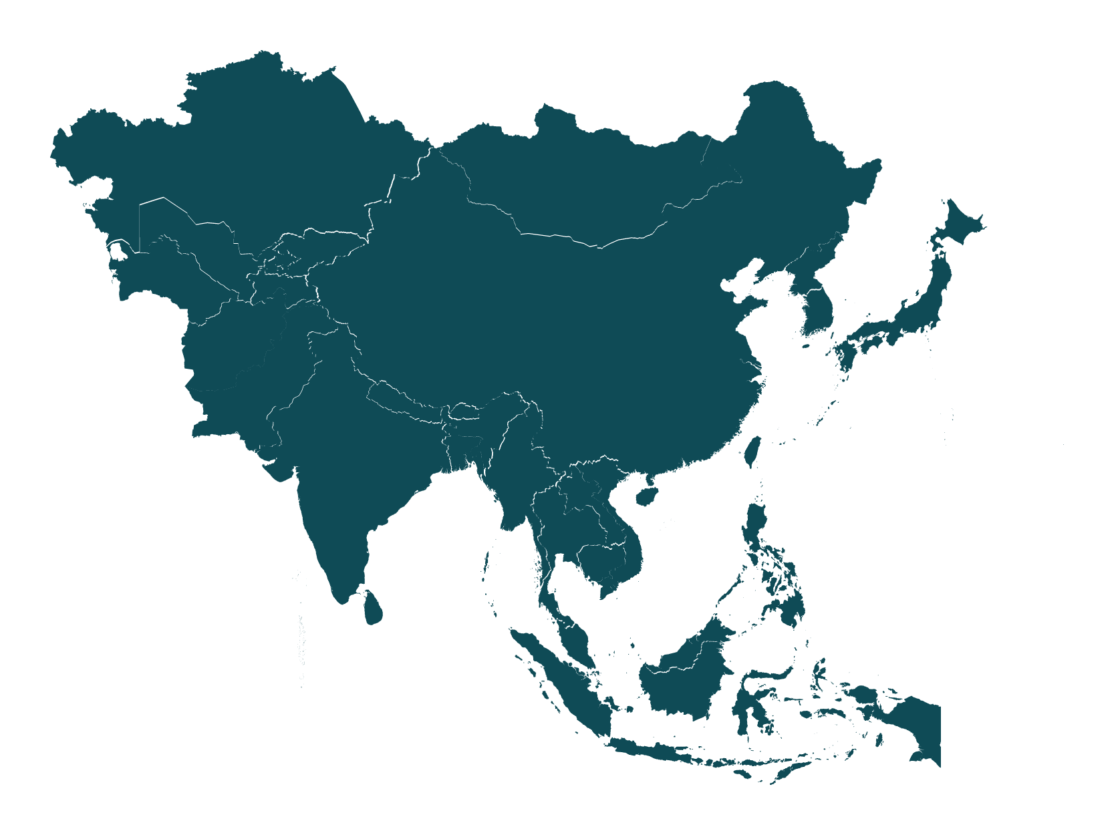
Motive de rugăciune:
Domnul să Își întindă mâna ca să se facă vindecări, minuni şi semne în Numele lui Isus, în țara în care slujesc.
Cei care au auzit Evanghelia să-L caute stăruitor pe Dumnezeu şi odată găsit, să fie gata să plătească prețul de a fi creștini într-un context musulman.
Adaptare și creștere spirituală precum și viziune și eficiență în slujirea ca familie.
Motto: Mă aștept şi nădăjduiesc cu tărie că nu voi fi dat de rușine cu nimic, ci că acum, ca totdeauna, Hristos va fi proslăvit cu îndrăzneală în trupul meu, fie prin viața mea, fie prin moartea mea. Filipeni 1:20
Asia de Sud

Slide 3
Proiectul România 100%
Călimănești, Vâlcea
În CĂLIMĂNEȘTI s-a demarat un plan de replantare de biserică. Fiind un oraș turistic, procesul este anevoios, costurile sunt ridicate, iar o mare parte din populație e în tranzit. Nuță Doru și Iulia care au început lucrarea de plantare de biserică nu au mai putut continua lucrarea, dorința lor rămânând lucrarea de misiune externă.
Proiectul din localitatea Călimănești este continuat de Biserica Penticostală Vestea Bună din orașul Râmnicu Vâlcea. În Călimănești există un spațiu închiriat pentru biserică și cu ajutorul Bisericii Vestea Bună există continuitate în proiect. În prezent suntem în căutarea unei familii care să se mute în Călimănești și să se ocupe cu normă întreagă în plantarea de biserică.

Slide 4
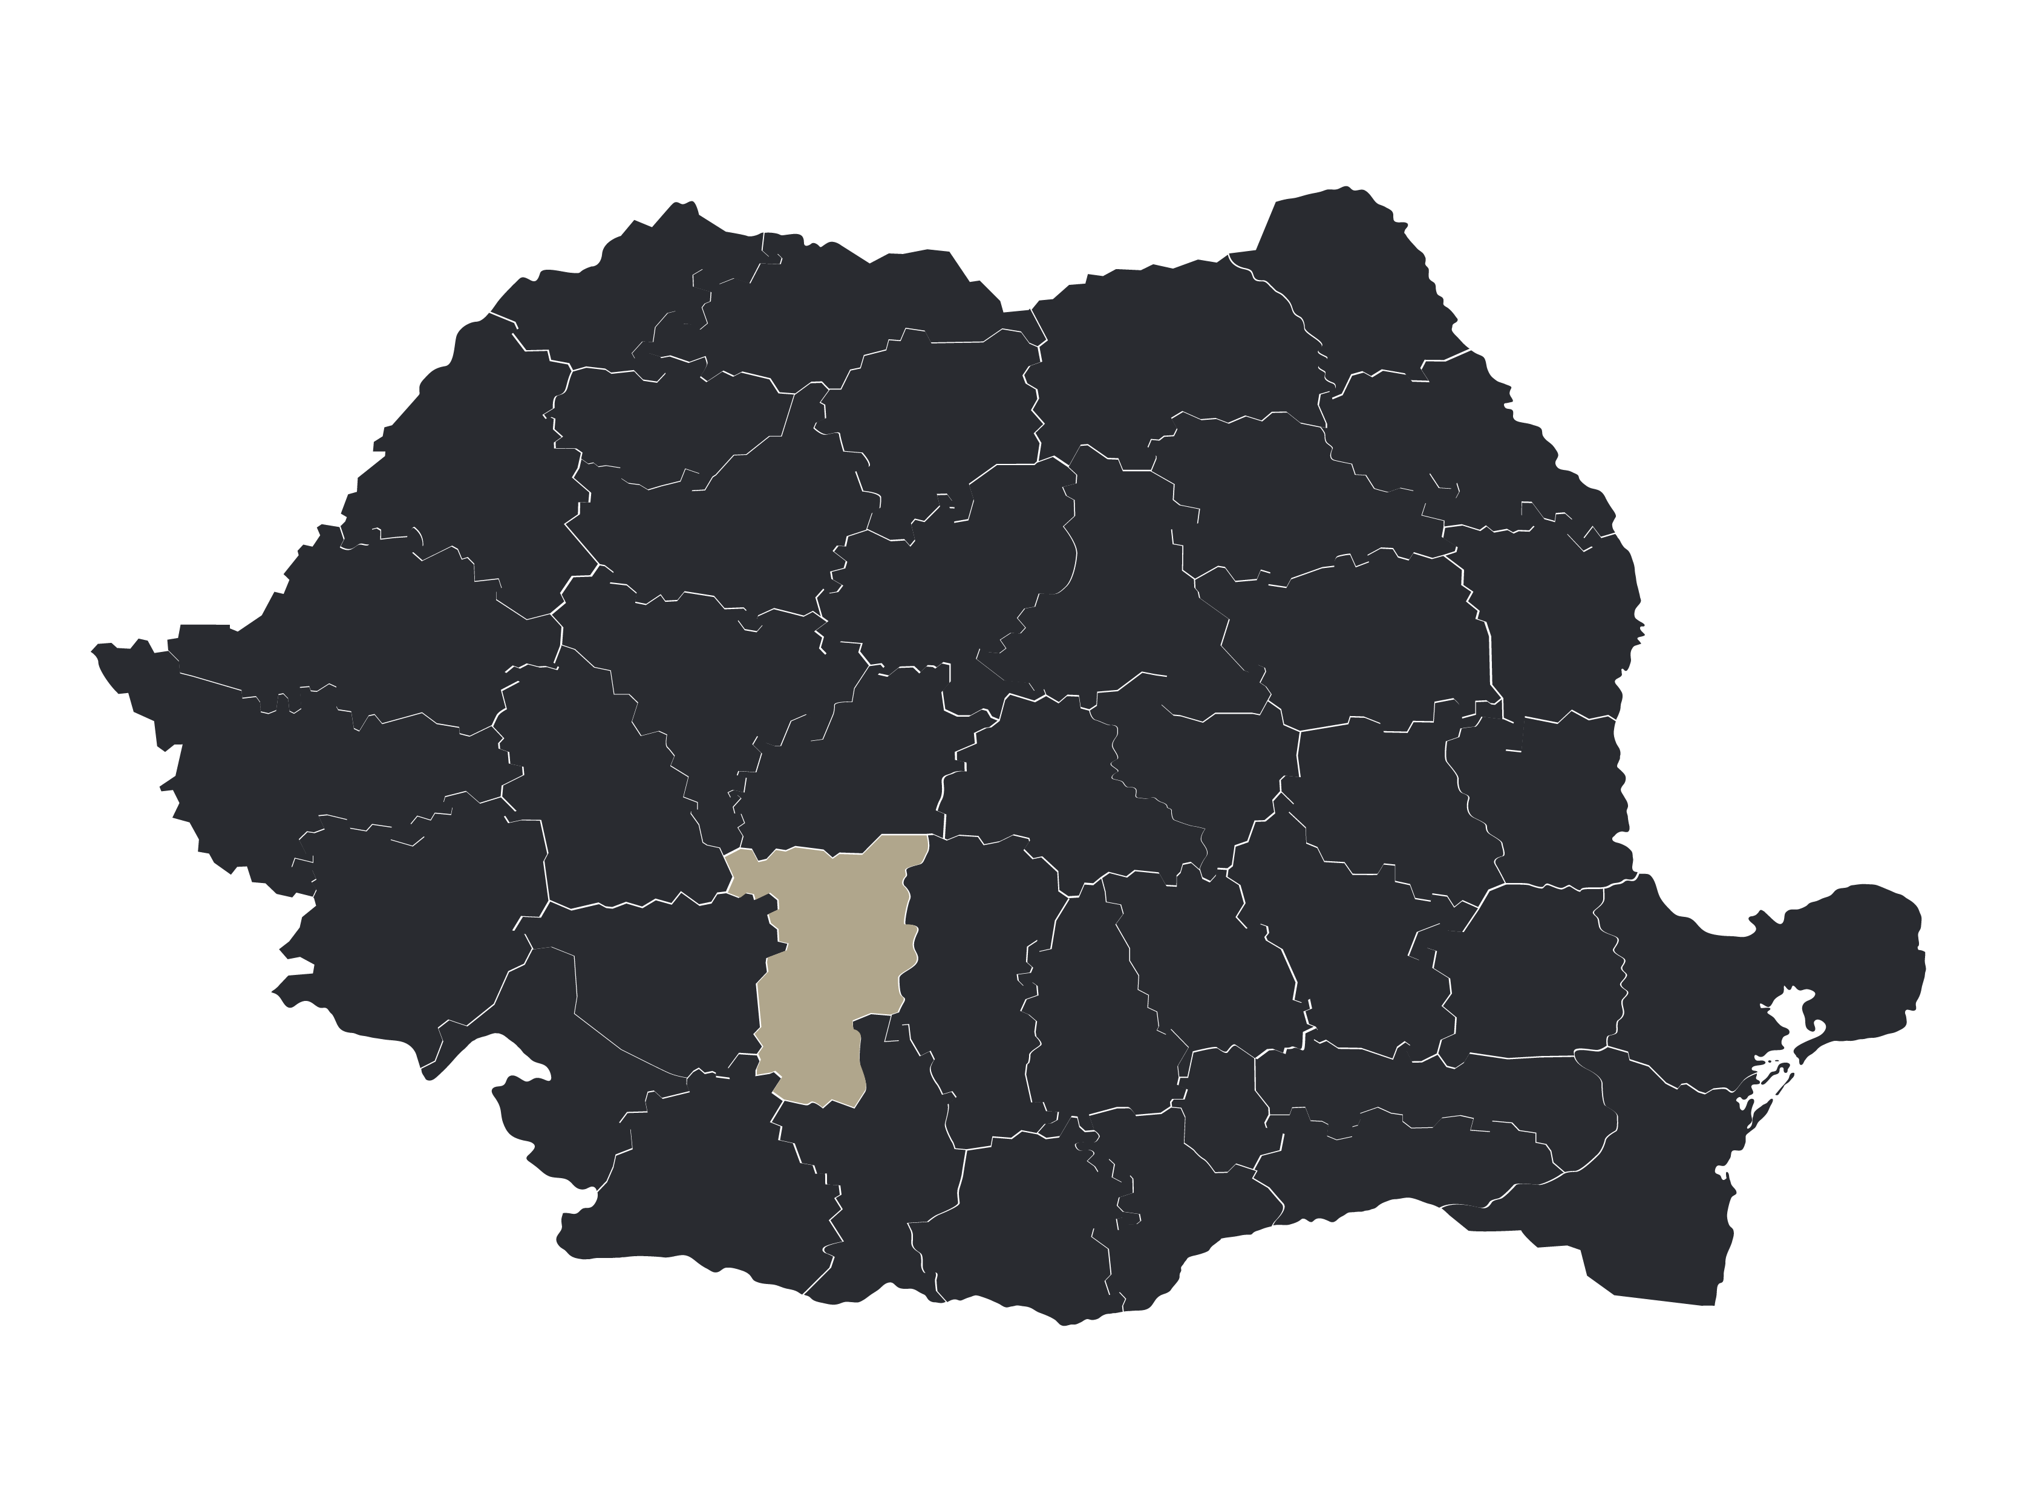
Proiectul România 100%
Călimănești, Vâlcea
Motive de rugăciune :
Mutarea unei familii în Călimănești și acomodarea rapidă pentru a putea continua lucrarea.
Domnul să trimită resursele necesare pentru proiectul de plantare.
Înțelepciune în relaționarea cu credincioșii din oraș.
Mântuire pentru cei care ascultă Evanghelia.

